Slide 1
과목_학년학기_단원 | suhi_h_0302_01
차시명 | 10~11 공부를 잘했나요
파일명 | suhi_h_0302_01_1011
검토 | 담당
수학팀 | 박종민
문서 HISTORY
번호 | 버전 | 문서 작성일 | 내용 비고 | 작성자 (내선번호) | 검토자
1 | V 1.0 | 2022.06.08 | 문서 발생 | 박종민
2 | V 2.0 | 2022.06.09 | 1차 검토 및 수정 |  | 김예림
3
4
5
6
7
8
9
10
11

Slide 2
학습 단계 | 파일명 | 페이지 정보 | 프레임 수 | 자료 형태 (동영상, 애니메이션, 노래)
 | suhi_h_0302_01_1011.html | 수학 익힘 22~23쪽 | 1 | Html5
총 프레임 수 |  |  | 1

Slide 3


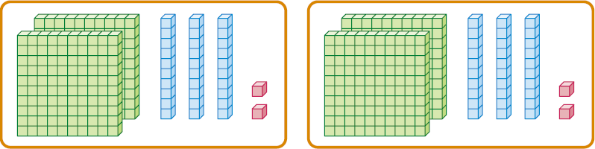



suhi_h_0302_01_1011.html
Θ Description & Function
공부를 잘했나요│ 22~23쪽
풀이 확인 팝업창(다음 슬라이드)
답 칸 클릭하면 답 나타남. 정답 확인 버튼은 정답 가리기로 토글 됨.
1
2
3
4
5
6
7
8
9
10
11
12
13
수 모형을 보고 안에 알맞은 수를 써넣으세요.
232×
2
＝
464
#1
#2
삽화 파일명 | 1_7_1.png 한대희 3-2\app\resource\contents_sub\lesson01\ops\1\images\1_7

Slide 4
suhi_h_0302_01_1011.html
Θ Description & Function
공부를 잘했나요│ 22~23쪽
[풀이 확인 버튼 클릭 시 나타나는 화면]
1
2
3
4
5
6
7
8
9
10
11
12
13
수 모형을 보고 안에 알맞은 수를 써넣으세요.
풀이
백 모형 2개, 십 모형 3개, 일 모형 2개씩 2묶음이므로 232×2＝464입니다.
232×
2
＝
464

Slide 5

suhi_h_0302_01_1011.html
Θ Description & Function
공부를 잘했나요│ 22~23쪽
풀이 확인 팝업창(다음 슬라이드)
답 칸 클릭하면 답 나타남. 정답 확인 버튼은 정답 가리기로 토글 됨.
1
2
3
4
5
6
7
8
9
10
11
12
13
덧셈을 곱셈식으로 나타내어 계산해 보세요.
124＋124＋124＋124
124
×
4
＝
496
#1
#2

Slide 6
suhi_h_0302_01_1011.html
Θ Description & Function
공부를 잘했나요│ 22~23쪽
[풀이 확인 버튼 클릭 시 나타나는 화면]
1
2
3
4
5
6
7
8
9
10
11
12
13
덧셈을 곱셈식으로 나타내어 계산해 보세요.
124＋124＋124＋124
풀이
1
 | 1 | 2 | 4
× |  |  | 4
 | 4 | 9 | 6
496
124×
4
＝

Slide 7

suhi_h_0302_01_1011.html
Θ Description & Function
공부를 잘했나요│ 22~23쪽
풀이 확인 팝업창(다음 슬라이드)
답 칸 클릭하면 답 나타남. 정답 확인 버튼은 정답 가리기로 토글 됨.
1
2
3
4
5
6
7
8
9
10
11
12
13
계산해 보세요.
 | 1 | 3 | 2
× |  |  | 4
 | 5 | 2 | 8
 | 6 | 8 | 1
× |  |  | 5
3 | 4 | 0 | 5
#1
#2

Slide 8
suhi_h_0302_01_1011.html
Θ Description & Function
공부를 잘했나요│ 22~23쪽
[풀이 확인 버튼 클릭 시 나타나는 화면]
1
2
3
4
5
6
7
8
9
10
11
12
13
계산해 보세요.
 | 1 | 3 | 2
× |  |  | 4
 | 5 | 2 | 8
 | 6 | 8 | 1
× |  |  | 5
3 | 4 | 0 | 5
풀이
1
4
 | 1 | 3 | 2
× |  |  | 4
 | 5 | 2 | 8
 | 6 | 8 | 1
× |  |  | 5
3 | 4 | 0 | 5

Slide 9





suhi_h_0302_01_1011.html
Θ Description & Function
공부를 잘했나요│ 22~23쪽
풀이 확인 팝업창(다음 슬라이드)
답 칸 클릭하면 답 나타남. 정답 확인 버튼은 정답 가리기로 토글 됨.
1
2
3
4
5
6
7
8
9
10
11
12
13
계산 결과를 비교하여 안에 , , 를 알맞게 써넣으세요.
541×6
832×4
#1
#2

Slide 10


suhi_h_0302_01_1011.html
Θ Description & Function
공부를 잘했나요│ 22~23쪽
[풀이 확인 버튼 클릭 시 나타나는 화면]
1
2
3
4
5
6
7
8
9
10
11
12
13
계산 결과를 비교하여 안에 , , 를 알맞게 써넣으세요.
541×6
832×4
풀이
541×6＝3246, 832×4＝3328
541×6 832×4

Slide 11

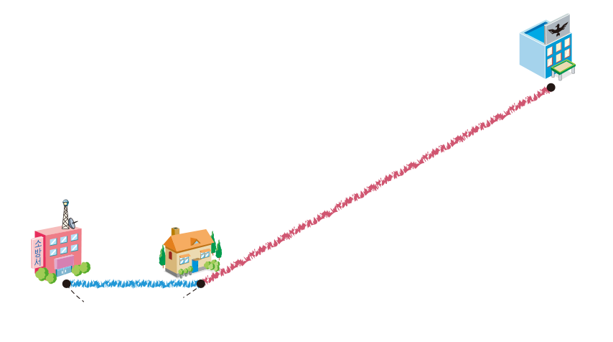
suhi_h_0302_01_1011.html
Θ Description & Function
공부를 잘했나요│ 22~23쪽
풀이 확인 팝업창(다음 슬라이드)
답 칸 클릭하면 답 나타남. 정답 확인 버튼은 정답 가리기로 토글 됨.
색상 박스
1
2
3
4
5
6
7
8
9
10
11
12
13
주희네 집에서 경찰서까지의 거리는 주희네 집에서 소방서까지의 거리의 3배입니다. 주희네 집에서 경찰서까지의 거리는 몇 m인가요?
#3
경찰서
소방서
주희네 집
362 m
1086 m
#1
#2
삽화 파일명 | 1_7_5.png 한대희 3-2\app\resource\contents_sub\lesson01\ops\1\images\1_7

Slide 12
suhi_h_0302_01_1011.html
Θ Description & Function
공부를 잘했나요│ 22~23쪽
[풀이 확인 버튼 클릭 시 나타나는 화면]
1
2
3
4
5
6
7
8
9
10
11
12
13
주희네 집에서 경찰서까지의 거리는 주희네 집에서 소방서까지의 거리의 3배입니다. 주희네 집에서 경찰서까지의 거리는 몇 m인가요?
경찰서
풀이
소방서
주희네 집
(주희네 집에서 경찰서까지의 거리)
＝(주희네 집에서 소방서까지의 거리)×3
＝362×3＝1086 (m)
1086 m

Slide 13

suhi_h_0302_01_1011.html
Θ Description & Function
공부를 잘했나요│ 22~23쪽
6
풀이 확인 팝업창(다음 슬라이드)
답 칸 클릭하면 답 나타남. 정답 확인 버튼은 정답 가리기로 토글 됨.
클릭 영역은 답 칸 내 전체
1
2
3
4
5
7
8
9
10
11
12
13
빈 곳에 알맞은 수를 써넣으세요.
×40
#3
50
2000
23
920
#1
#2

Slide 14
suhi_h_0302_01_1011.html
Θ Description & Function
공부를 잘했나요│ 22~23쪽
6
[풀이 확인 버튼 클릭 시 나타나는 화면]
1
2
3
4
5
7
8
9
10
11
12
13
빈 곳에 알맞은 수를 써넣으세요.
×40
50
2000
23
920
풀이
50×40＝2000, 23×40＝920

Slide 15


suhi_h_0302_01_1011.html
Θ Description & Function
공부를 잘했나요│ 22~23쪽
풀이 확인 팝업창(다음 슬라이드)
답 칸 클릭하면 답 나타남. 정답 확인 버튼은 정답 가리기로 토글 됨.
드래그해서 선 잇기 기능
지시문 약물 - 볼드 : 드래그, 연결
1
2
3
4
5
6
7
8
9
10
11
12
13
7
계산 결과가 같은 것끼리 선으로 이어 보세요.
#4
점을 드래그하여 옳은 답과 연결하세요.
i
#3
15×60
12×30
16×50
30×30
18×20
40×20
#1
#2
삽화 파일명 | 1_7_7_01.png 한대희 3-2\app\resource\contents_sub\lesson01\ops\1\images\1_7

Slide 16
suhi_h_0302_01_1011.html
Θ Description & Function
공부를 잘했나요│ 22~23쪽
[풀이 확인 버튼 클릭 시 나타나는 화면]
1
2
3
4
5
6
7
8
9
10
11
12
13
7
계산 결과가 같은 것끼리 선으로 이어 보세요.
점을 드래그하여 옳은 답과 연결하세요.
i
15×60
12×30
16×50
30×30
풀이
15×60＝900, 12×30＝360
16×50＝800, 30×30＝900
18×20＝360, 40×20＝800
18×20
40×20

Slide 17

suhi_h_0302_01_1011.html
Θ Description & Function
공부를 잘했나요│ 22~23쪽
8
풀이 확인 팝업창(다음 슬라이드)
답 칸 클릭하면 답 나타남. 정답 확인 버튼은 정답 가리기로 토글 됨.
1
2
3
4
5
6
7
9
10
11
12
13
8
두 수의 곱을 빈 곳에 써넣으세요.
23
14
322
#1
#2
삽화 파일명 | 1_7_8.png 한대희 3-2\app\resource\contents_sub\lesson01\ops\1\images\1_7

Slide 18
suhi_h_0302_01_1011.html
Θ Description & Function
공부를 잘했나요│ 22~23쪽
8
[풀이 확인 버튼 클릭 시 나타나는 화면]
1
2
3
4
5
6
7
9
10
11
12
13
8
두 수의 곱을 빈 곳에 써넣으세요.
풀이
 | 2 | 3
× | 1 | 4
 | 9 | 2
2 | 3 | 0
3 | 2 | 2
23
14
322

Slide 19
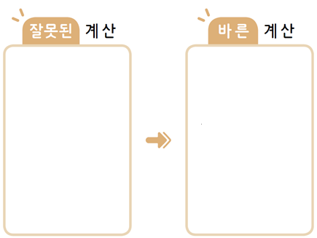
suhi_h_0302_01_1011.html
Θ Description & Function
공부를 잘했나요│ 22~23쪽
풀이 확인 팝업창(다음 슬라이드)
답 칸 클릭하면 답 나타남. 정답 확인 버튼은 정답 가리기로 토글 됨.
삽화에 텍스트 직접 삽입.
1
2
3
4
5
6
7
8
9
10
11
12
13
9
잘못 계산한 곳을 찾아 바르게 계산해 보세요.
#3
 |  | 5
× | 3 | 2
 | 1 | 5
 | 1 | 0
 | 2 | 5
 |  | 5
× | 3 | 2
 | 1 | 0
1 | 5 | 0
1 | 6 | 0
#1
#2
삽화 파일명 | 1_7_9.png 한대희 3-2\app\resource\contents_sub\lesson01\ops\1\images\1_7

Slide 20
suhi_h_0302_01_1011.html
Θ Description & Function
공부를 잘했나요│ 22~23쪽
[풀이 확인 버튼 클릭 시 나타나는 화면]
1
2
3
4
5
6
7
8
9
10
11
12
13
9
잘못 계산한 곳을 찾아 바르게 계산해 보세요.
 |  | 5
× | 3 | 2
 | 1 | 5
 | 1 | 0
 | 2 | 5
 |  | 5
× | 3 | 2
 | 1 | 0
1 | 5 | 0
1 | 6 | 0
풀이
5×2＝10, 5×30＝150을 차례대로 계산한 다음 더합니다.

Slide 21



suhi_h_0302_01_1011.html
Θ Description & Function
공부를 잘했나요│ 22~23쪽
풀이 확인 팝업창(다음 슬라이드)
답 칸 클릭하면 답 나타남. 정답 확인 버튼은 정답 가리기로 토글 됨.
1
2
3
4
5
6
7
8
9
10
11
12
13
10
계산 결과가 가장 큰 것의 기호를 써보세요.
㉠ 9×21 ㉡ 4×47 ㉢ 2×95
㉢
#1
#2

Slide 22

suhi_h_0302_01_1011.html
Θ Description & Function
공부를 잘했나요│ 22~23쪽
[풀이 확인 버튼 클릭 시 나타나는 화면]
1
2
3
4
5
6
7
8
9
10
11
12
13
10
계산 결과가 가장 큰 것의 기호를 써보세요.
㉠ 9×21 ㉡ 4×47 ㉢ 2×95
풀이
㉠ 9×21＝189
㉡ 4×47＝188
㉢ 2×95＝190
㉢
㉢의 계산 결과가 가장 큽니다.

Slide 23
suhi_h_0302_01_1011.html
Θ Description & Function
공부를 잘했나요│ 22~23쪽
풀이 확인 팝업창(다음 슬라이드)
답 칸 클릭하면 답 나타남. 정답 확인 버튼은 정답 가리기로 토글 됨.
1
2
3
4
5
6
7
8
9
10
11
12
13
11
사과가 한 상자에 25개씩 들어 있습니다. 30상자에 들어 있는 사과는 모두 몇 개인가요?
750개
#1
#2

Slide 24
suhi_h_0302_01_1011.html
Θ Description & Function
공부를 잘했나요│ 22~23쪽
[풀이 확인 버튼 클릭 시 나타나는 화면]
1
2
3
4
5
6
7
8
9
10
11
12
13
11
사과가 한 상자에 25개씩 들어 있습니다. 30상자에 들어 있는 사과는 모두 몇 개인가요?
750개
풀이
25×30＝750(개)

Slide 25
suhi_h_0302_01_1011.html
Θ Description & Function
공부를 잘했나요│ 22~23쪽
풀이 확인 팝업창(다음 슬라이드)
답 칸 클릭하면 답 나타남. 정답 확인 버튼은 정답 가리기로 토글 됨.
1
2
3
4
5
6
7
8
9
10
11
12
13
12
하루는 24시간이고 10월은 31일까지 있습니다. 10월 한 달은 모두 몇 시간인지 구해 보세요.
744시간
#1
#2

Slide 26
suhi_h_0302_01_1011.html
Θ Description & Function
공부를 잘했나요│ 22~23쪽
[풀이 확인 버튼 클릭 시 나타나는 화면]
1
2
3
4
5
6
7
8
9
10
11
12
13
12
하루는 24시간이고 10월은 31일까지 있습니다. 10월 한 달은 모두 몇 시간인지 구해 보세요.
744시간
풀이
24×31＝744(시간)

Slide 27

suhi_h_0302_01_1011.html
Θ Description & Function
공부를 잘했나요│ 22~23쪽
풀이 확인 팝업창(다음 슬라이드)
답 칸 클릭하면 답 나타남. 정답 확인 버튼은 정답 가리기로 토글 됨.
1
2
3
4
5
6
7
8
9
10
11
12
13
13
길이가 45 cm인 테이프 21장을 그림과 같이 9 cm씩 겹치게 한 줄로 이어 붙였습니다. 이어 붙인 테이프 전체의 길이는 몇 cm인지 구해 보세요.
45 cm
45 cm
45 cm
9 cm
9 cm
765 cm
#1
#2

Slide 28
suhi_h_0302_01_1011.html
Θ Description & Function
공부를 잘했나요│ 22~23쪽
[풀이 확인 버튼 클릭 시 나타나는 화면]
1
2
3
4
5
6
7
8
9
10
11
12
13
13
길이가 45 cm인 테이프 21장을 그림과 같이 9 cm씩 겹치게 한 줄로 이어 붙였습니다. 이어 붙인 테이프 전체의 길이는 몇 cm인지 구해 보세요.
45 cm
45 cm
45 cm
풀이
테이프 45 cm를 21장 이어 붙이면 45×21＝945 (cm)이고, 겹치는 부분은 20군데이므로 9×20＝180 (cm)입니다.
전체 테이프 길이에서 겹치는 부분의 길이를 빼면 945－180＝765 (cm)입니다.
9 cm
9 cm
765 cm

